Slide 1
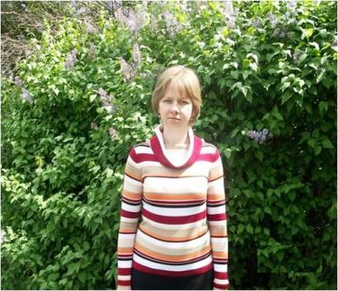
Филиал МБОУ Ржаксинской СОШ №2 в д. Волхонщина Ржаксинского района Тамбовской области
ПОРТФОЛИО
Учителя русского языка и литературы
Осиповой Марии Юрьевны

Slide 2
СОДЕРЖАНИЕ
Раздел 1.Общие сведения об учителе
Раздел 2.Результаты педагогической деятельности
Раздел 3.Научно-методическая деятельность
Раздел 4.Внеурочная деятельность
Раздел 5.Интересные сведения об учителе

Slide 3
Раздел 1. Общие сведения об учителе. Осипова Мария Юрьевна
Образование: высшее
Место учебы: Тамбовский педагогический колледж №1 им. К. Д. Ушинского, Борисоглебский государственный педагогический институт.
Год рождения: 1976
Специальности: учитель начальных классов, воспитатель, учитель русского языка и литературы.
Начало трудовой деятельности: 1995 г.
Педагогический стаж: 17 лет.
Место работы: филиал МБОУ Ржаксинской СОШ №2 им. Г. А. Пономарева в д. Волхонщина, 13 лет.
Занимаемая должность: учитель русского языка и литературы.
Предыдущее место работы, должность: .Крапоткинская начальная школа Ржаксинского района, заведующая, учитель начальных классов, 4 года.
Тема самообразования: «Роль семейного воспитания в процессе формирования личности школьника».
Педагогическое кредо: Ученье в счастье украшает, а в несчастье утешает.
Награды: Почетная грамота администрации Ржаксинского района от 9.02.2010

Slide 4
Раздел 1. Общие сведения об учителе (продолжение)
Общественная деятельность: председатель профкома филиала МБОУ Ржаксинской СОШ №2 им. Г. А. Пономарева в д. Волхонщина.
Преподаваемые предметы: русский язык (5,7,10,11 кл), литература ( 5,7,10,11 кл), искусство ( 8,9 кл), музыка (5,6,7 кл).
Классное руководство: 5 класс.
Повышение квалификации: курсы повышения квалификации в ТОГОАУ ДПО ИПКРО по программе «Формирование профессиональной компетентности учителя русского языка и литературы в условиях реализации национальной образовательной инициативы «Наша новая школа» с 22.03.2011 г. По 1.11.2011 г., стажировка на базе МОУ Ржаксинской СОШ №1 им. Н. М. Фролова в период с 11.04.2011 г. по 16.04.2011 г., обучение в качестве слушателя программы Intel «Обучение для будущего», октябрь 2011 г.

Slide 5
Диплом об окончании Тамбовского педколледжа №1 им. К. Д. Ушинского

Slide 6
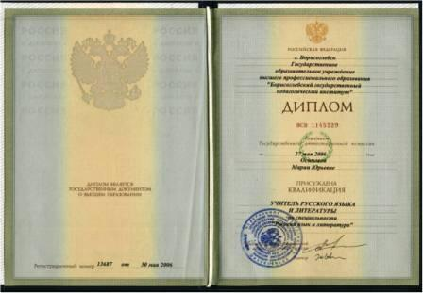
Диплом об окончании Борисоглебского государственного педагогического института

Slide 7
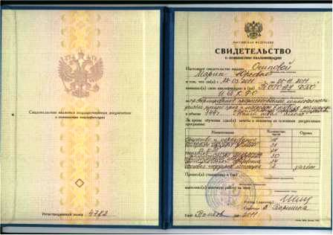
Свидетельство о повышении квалификации

Slide 8
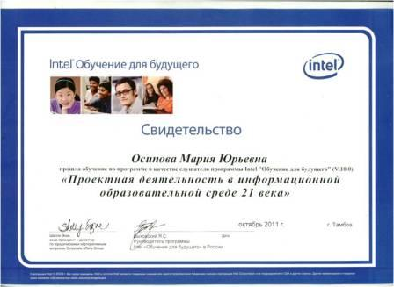
Свидетельство об обучении

Slide 9
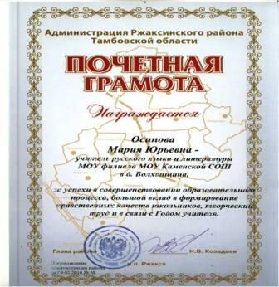
Почетная грамота

Slide 10
Раздел 2. Результаты педагогической деятельности
Качество и уровень обученности по русскому языку за последние три года (2012-2013 уч.г. результаты 1триместра, полугодия)
Класс | 2010-2011 |  | 2011-2012 |  | 2012-2013
 | К о | К к | К о | К к | К о | К к
5-7 | 100 | 56 | 100 | 67 | 100 | 56
8-10 | 100 | 25 | 100 | 25 | 100 | 50
Средний балл | 100 | 40,5 | 100 | 46 | 100 | 53

Slide 11
Раздел 2. Результаты педагогической деятельности
Качество знаний по русскому языку за последние три года (2012-2013 уч.г. результаты 1триместра, полугодия)
На данной диаграмме показана положительная динамика качества знаний по русскому языку на протяжении последних трех лет .

Slide 12
Раздел 2. Результаты педагогической деятельности
Качество и уровень обученности по литературе за последние три года (2012-2013 уч.г. результаты 1триместра, полугодия)
Класс | 2010-2011 |  | 2011-2012 |  | 2012-2013
 | К о | К к | К о | К к | К о | К к
5-7 | 100 | 77 | 100 | 67 | 100 | 78
8-10 | 100 | 67 | 100 | 50 | 100 | 75
Средний балл | 100 | 72 | 100 | 58,5 | 100 | 76,5

Slide 13
Раздел 2. Результаты педагогической деятельности
Качество знаний по литературе за последние три года (2012-2013 уч. г. результаты 1триместра, полугодия)
На данной диаграмме показана положительная динамика качества знаний по литературе на протяжении последних трех лет .

Slide 14
Раздел 2. Результаты педагогической деятельности
Результаты вводного и промежуточного контроля по русскому языку за 2012- 2013 уч. год.
Класс | Вводный контроль |  |  | Промежуточный контроль
 | К о | К к | С б | К о | К к | С б
5 | 100 | 66 | 4 | 100 | 75 | 4
7 | 100 | 62,5 | 3,7 | 100 | 44 | 3,2
10 | 100 | 50 | 3,5 | 100 | 50 | 3,7

Slide 15
Раздел 2. Результаты педагогической деятельности
Результаты вводного и промежуточного контроля по литературе
за 2012- 2013 уч. год.
Класс | Вводный контроль |  |  | Промежуточный контроль
 | К о | К к | С б | К о | К к | С б
5 | 100 | 50 | 3,5 | 100 | 100 | 5
7 | 100 | 62 | 3,6 | 100 | 44 | 3,4
10 | 100 | 100 | 4 | 100 | 100 | 4

Slide 16
Раздел 2. Результаты педагогической деятельности ( ЕГЭ )
Результаты единого государственного экзамена по русскому языку от 30.05.2011 г. (за последние три года выпускных 11 классов больше не было)
Минимальное количество баллов | Количество обучающихся | Тестовый балл
36 | 7 ч. | 52- 1ч 64- 1ч 53- 1ч 56- 1ч 87- 1ч 66- 1ч 79- 1ч

Slide 17
Раздел 2. Результаты педагогической деятельности ( ГИА )
Результаты выпускников 9 класса по русскому языку на государственной ( итоговой) аттестации в новой форме от 9.06.2012 г. ( за последние три года выпускных 9 классов больше не было)
Количество обучающихся | Тестовый балл | Оценка | % качества знаний
6 | 75- 2 ч 87- 1 ч 63- 1 ч 45- 1 ч 59- 1 ч | 5- 1 ч 4- 4 ч 3- 1 ч | 83 %

Slide 18
Раздел 2. Результаты педагогической деятельности (участие в предметных олимпиадах)
Таблица
Учебный год | Уровень | Количество участников | Результат
2010-2011 | школьный | 16 | 3 победителя ( Ломакина Лена, Федорова Даша, Дроздова Лена)
2011-2012 | школьный | 10 | 2 победителя ( Дроздова Лена, Федосова Нелли)
2012-2013 | школьный | 12 | 2 победителя ( Дроздова Лена, Недосекина Марина)

Slide 19
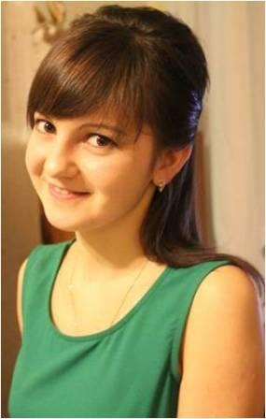
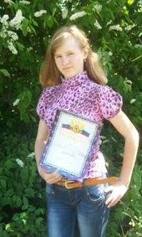
Раздел 2. Результаты педагогической деятельности (награды обучающихся)
Осипова Ирина (благодарственное письмо за участие в конкурсе литературных работ)
Ломакина Лена
(серебряная медаль за отличные успехи в учении)

Slide 20
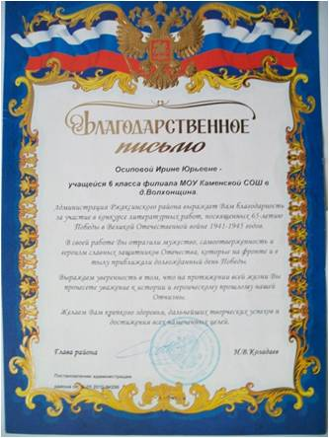
Раздел 2. Результаты педагогической деятельности (награды обучающихся)
Благодарственное письмо Осиповой Ирины за участие в литературном конкурсе
Свидетельство о публикации в электронном СМИ творческой работы Осиповой Ирины

Slide 21
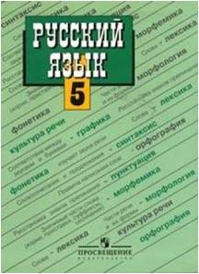
Раздел 3. Научно- методическая деятельность
Учебники, по которым ведется обучение
Русский язык: учеб. для 5 кл. общеобразовательных учреждений. М. Т. Баранов, Т. А.Ладыженская, Л.А. Тростенцова и др. – М.: Просвещение;
Русский язык: учеб. для 6 кл. общеобразовательных учреждений. Ладыженская Т.А. Баранов М.Т. Тростенцова Л.А., М.: Просвещение;
Русский язык: учеб. для 7 кл. общеобразоват. учреждений. М. Т. Баранов, Т.А. Ладыженская, Л.А. Тростенцова и др. – М.: Просвещение;
Русский язык: учеб. для 8 кл. общеобразоват. учреждений. С.Г. Бархударов, С.Е. Крючков – М.: Просвещение;
Русский язык: учеб. для 9 кл. общеобразовательных учреждений. С. Г. Бархударов, С. Е. Крючков и др. М.: Просвещение.
Русский язык 10-11 класс, Греков В.Ф., Крючков С.С., Чешко Л.А. – М.: Просвещение.

Slide 22
Раздел 3. Научно- методическая деятельность
Учебники, по которым ведется обучение
Литература. 5 кл. Коровина В. Я., Журавлёв. В.П., Коровин.В.И.- М.:
Просвещение;
Литература. 6 кл. Полухина В.П., Коровина В.Я., Журавлёв В.П.- М.: Просвещение;
Литература. 7 кл. В.Я. Коровина. – М.: Просвещение;
Литература. 8 кл. В.Я. Коровина и др. – М.: Просвещение;
Литература. 9 кл. Коровина В,Я., Коровин В.И., Збарский И.С.- М.: Просвещение;
Русская литература XIX века. 10 класс. В. И. Сахаров, С. А. Зинин.- Москва, «Русское слово»;
Русская литература ХХ века. 11 класс. В. А. Чалмаев, С.А. Зинин.- Москва, «Русское слово».
Все учебники являются традиционными
и соответствуют федеральному перечню
учебников, рекомендованных Министерством
образования и науки РФ к использованию в
образовательном процессе в общеобразовательных учреждениях.

Slide 23
Раздел 3. Научно- методическая деятельность
Разработка программно- методического обеспечения
№ п/п | Наименование разработок | Год создания | Кем утверждены
1 | Рабочие программы по русскому языку и литературе (5-9 кл., 10-11 кл.) | 2012 г. | МБОУ Ржаксинская СОШ №2 им. Г. А. Пономарева
2 | Календарно- тематическое планирование по русскому языку и литературе (5-11 кл) | 2012 г. | МБОУ Ржаксинская СОШ №2 им. Г. А. Пономарева
3 | Дидактические разработки к урокам русского языка и литературы | 2011 г. | МО филиала
4 | Поурочное планирование к урокам русского языка и литературы | 2011 г. | МО филиала
5 | Подбор дополнительных тренировочных упражнений для подготовки к ГИА, ЕГЭ | 2011 г. | МО филиала

Slide 24
Раздел 3. Научно- методическая деятельность
Участие в системе школьной методической работы
№ п/п | Содержание деятельности | Сроки | Формы представления
1 | Участие в проведении заседаний МО | По общешкольному плану | Анализ результатов работы за год, доклады: «Роль семейного воспитания в процессе формирования личности школьника», «Самостоятельная работа учеников на уроках русского языка».
2 | Участие в сетевых сообществах | 2011-2012 годы | Социальная сеть работников образования nsportal.ru, интернет-портал ProШколу.ru

Slide 25
Раздел 3. Научно- методическая деятельность
Открытые уроки
Дата | Форма урока | Класс | Тема урока | Используемые технологии
2009 г | Урок- путешествие | 5 | Имя существительное как часть речи | Игровые
2010 г | Урок -соревнование | 8 | Обобщение по теме «Односоставные предложения» | Тестовые задания, ИКТ
2011г | Ролевая игра «Встать, суд идет» | 10 | Итоговый урок по пьесе Островского «Гроза» | ИКТ, игровые

Slide 26
Раздел 3. Научно- методическая деятельность
Использование ИКТ
ИД
Фильмы
Проекты
ИКТ
Звуковые диктанты
Презентации
Аудио

Slide 27
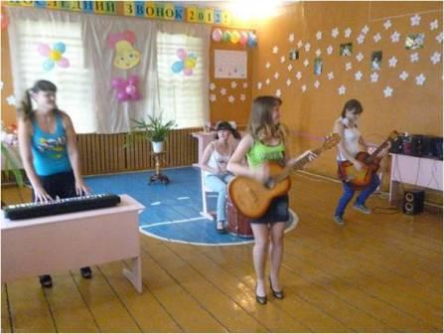
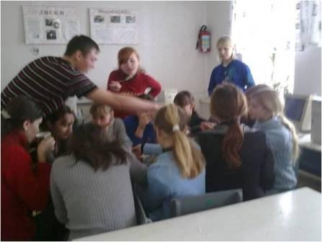
Раздел 4. Внеурочная деятельность
Подготовка к последнему звонку
Круглый стол

Slide 28
Раздел 4. Внеурочная деятельность
Творческие работы детей
№ п/п | ФИО | Класс | Форма работы | Тема
1 | Осипова Ирина | 6 класс (2010г) | Сочинение на конкурс | «Что мы знаем о Великой Отечественной войне?»
2 | Дроздова Лена | 7 класс (2012г) | Реферат | «И. С. Тургенев. Страницы жизни».
3 | Федосова Нелли | 7 класс (2012г) | Реферат | «Н. А. Некрасов. Истоки творчества»
4 | Богомолова Оля | 9 класс (2011г) | Презентация | «Неизвестные страницы жизни Н. В. Гоголя».
5 | Гурьев Максим Будник Нина | 11 класс (2012г) | Внеклассное мероприятие | «С. Есенин. Вчера и сегодня».
6 | Тюленева Маша Федосова Таня | 9 класс (2012г) | Альбом | «Клод Моне. Жизнь и Творчество»
7 | Осипова Ирина Туркин Ваня | 8 класс (2012г) | Презентация | «Наш великий земляк Герасимов А. М.»

Slide 29
Раздел 5. Интересные сведения об учителе
Потомственный учитель. Прабабушка Рассказовская Зинаида Ивановна получила образование учителя в Тамбове и начала учительствовать еще в царской России до 1917года. Всю жизнь проработала учителем сначала в Волхонщинской школе Ржаксинского района, а потом в Крапоткинской начальной школе того же района. Бабушка Нина Михайловна Рассказовская (Соловьева) и ее сестры Ольга Михайловна и Елизавета Михайловна Соловьевы тоже были учителями. Родная тетя Улимова (Рассказовская) Зоя Борисовна и сегодня работает учителем начальных классов в Уваровском лицее им. А. И. Данилова Тамбовской области. Другая тетя, Шаталова (Рассказовская) Ольга Борисовна, получила образование воспитателя в Тамбовском педагогическом училище №2 и не один год проработала в уваровских детских садиках «Ивушка» и «Аленушка». Двоюродная сестра Улимова Ирина Анатольевна закончила Борисоглебский педагогический институт. Дочка Осипова Ирина тоже мечтает о профессии учителя.
Вот уже почти сто лет в семье не прерывается династия учителей.

